Slide 1
BLAST
Поиск в нуклеотидных банках

Slide 2
План
Повторение (быстро)
Виды blast
Гены или белки?
Задачи решаемые нуклеотидным BLAST
Поиск почти совпадающих последовательностей
Поиск далекой последовательности
Поиск если в последовательности закодирован ген
Поиск известного гена в геноме
Сравнение геномов по генам
Сравнение геномов
Локальный blast

Slide 3
Парное выравнивание
Что нужно программе для построения парного выравнивания последовательностей нуклеотидов? (кроме самих последовательностей?)
Что такое оптимальное парное выравнивание? Бывает ли не оптимальное парное выравнивание?
В чем различие между глобальным и локальным парным выравниваниями?
Локальное или глобальное выравнивание нужно для выравнивания двух последовательностей из GenBank? Почему?
Биологический смысл выравнивания?

Slide 4
Матрица и штрафы за гэпы
Каков размер матрицы для нуклеотидных последовательностей?
Штрафы – сколько чисел?

Slide 5
Какому выравниванию верить?
8 консервативных из 54 (15%)
28 консервативных из 54 (52%)
34 консервативных из 49 (69%)
53 консервативных из 54 (98%)
В выравнивании без гэпов двух случайных нукл. последовательно-стей будет процентов 25% колонок с совпадающими буквами. Если с гэпами, то больше.
ЛЕКТОРУ: на этот вопрос часто трудно найти ответ!!! ААл

Slide 6
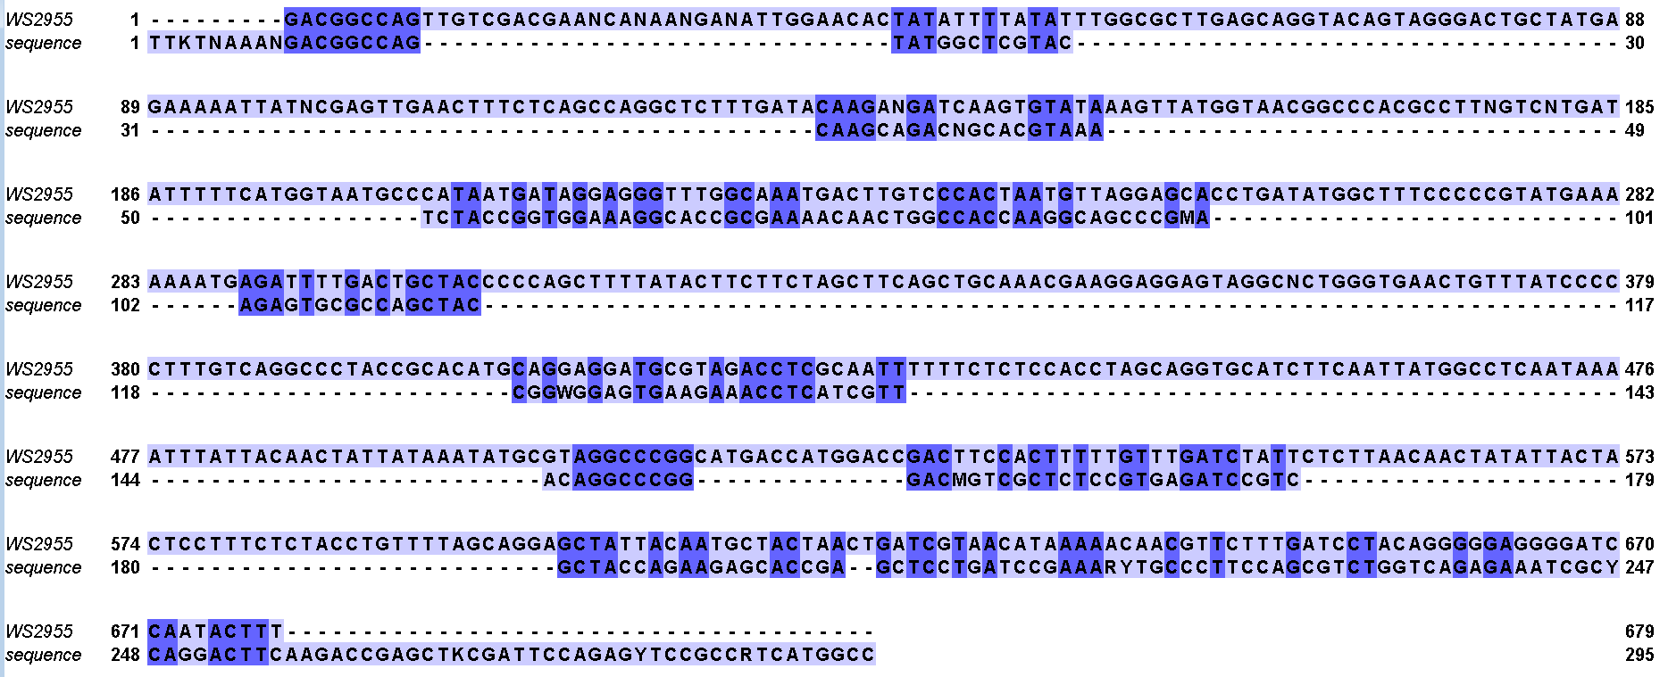
Выравнивание кодирующих последовательностей не гомологичных белков: гистона H3 и цитохромоксидазы CO1
В красной рамке 26 консервативных позиций из 80 (37%)

Slide 7
BLAST. Основы алгоритма
Теория Карлина – Альтшуля
Нормализованный вес – bit score
Смысл не зависит от матрицы и штрафов
Отбор и сортировка находок: E-value
“Зародыш” выравнивания
Хэш-таблица
Длина слова
Является ли выравнивание BLAST оптимальным?
Low complexity

Slide 8
E-value
Математическое ожидание E числа случайных находок с весом X ≥ S легко вычисляется по формуле:
E = N/ 2^{S’}
Здесь N = n·m – «объём» области перебора; n – длина входной последовательности, m – суммарное число нуклеотидов в области поиска.
S’ – нормализованный вес выравнивания, или вес в битах.

Slide 9
См. хороший текст о BLAST:
http://homepages.ulb.ac.be/~dgonze/TEACHING/stat_scores.pdf
Также см. несколько слайдов в конце презентации

Slide 10
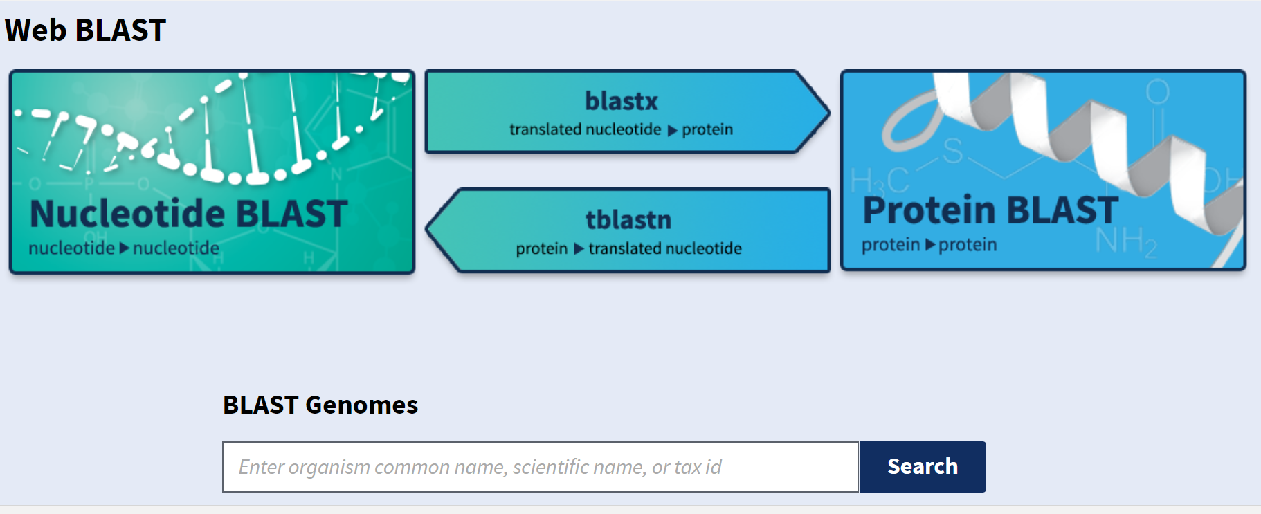
BLAST Ниже на странице есть другие новые специализированные разновидности

Slide 11
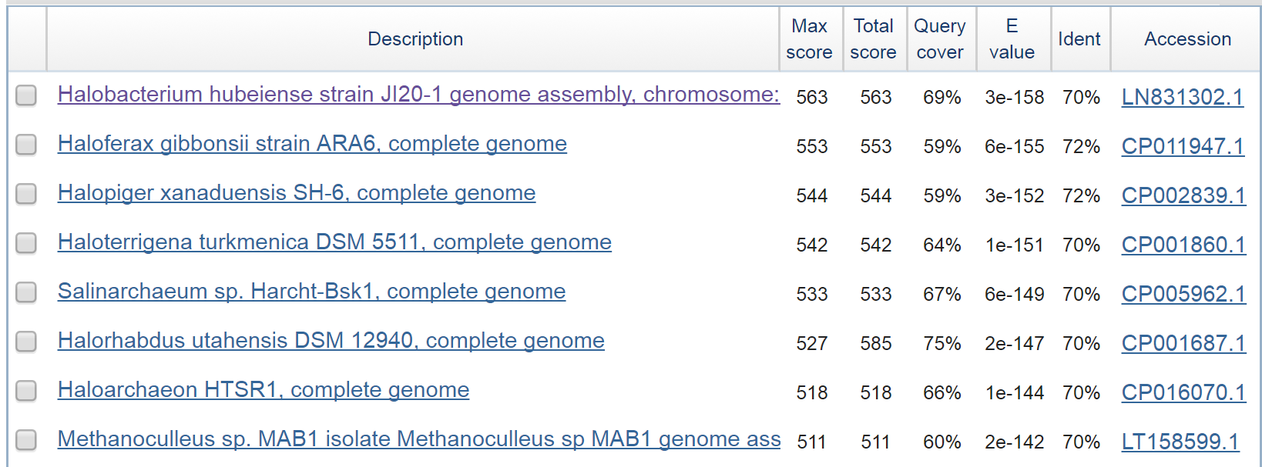
Что значат колонки в таблице находок. Важно знать если на входе – например, геном бактерии

Slide 12
BLAST. Множественные находки в одной банковской последовательности
Max score (bits) – вес лучшей находки
Total score (bits) – сумма весов находок
Coverage – сумма покрытий находками
Identity – по лучшей находке
E-value – лучшей находки

Slide 13
Семь видов BLAST
Программа | Запрос | Банк
Нуклеотидный
BLASTN | НК | НК
MegaBLAST | НК | НК
Discontiguous megaBLAST | НК | НК
BLASTP | Белок | Белки
BLASTX | НК | Белки
TBLASTN | Белок | НК
TBLASTX | НК | НК

Slide 14
Выбор варианта нуклеотидного BLAST
 | Длина слова по умолчанию | Возможность выбора длины слова | Комментарии
Megablast | 28 | 16, 20, … 256 | Поиск очень похожих последовательностей
Discontigous megablast | 11 Слово разрывное: 1101101101101101 | 12 | Ни то, ни сё…
BlastN | 11 | 7, 15 | Поиск всех похожих последовательностей

Slide 15
Задачи
Какому виду (или роду) принадлежит секвенированный фрагмент 18S РНК из метагенома?
Мы секвенировали участок ITS1 нематоды, для которой известен полный геном. Найти координаты участка в контиге генома и его описание
Мы секвенировали фрагмент гена гистона H3. Что известно о полиморфизмах на этом участке в белке?
Есть ли у ген ДНК-метилтрансферазы в геноме Amoeboaphelidium protococcarum?
Насколько похожи и чем похожи геномы двух вирусов разных видов?
Какие глобальные перестройки – крупные делеции/вставки, инверсии, дупликации, транслокации - произошли между геномами двух родственных бактерий?

Slide 16
Для поиска кодирующих последовательностей надо нуклеотиды транслировать в белки! Е.Кунин
Сходство последовательностей белков больше чем последовательностей генов за счет синонимических мутаций
В выравнивании белковых последовательностей учитывается сходство аминокислот

Slide 17
Задачи
Какому виду (или роду) принадлежит секвенированный фрагмент 18S РНК из метагенома? (BLASTN, word size = 7)
Мы секвенировали участок ITS1 нематоды, для которой известен полный геном. Найти координаты участка в контиге генома и его описание (MegaBLAST)
Мы секвенировали фрагмент гена гистона H3. Что известно о полиморфизмах в этом белке? (BLASTX)
Есть ли у ген ДНК-метилтрансферазы в геноме Amoeboaphelidium protococcarum? (TBLASTN)
Насколько похожи и чем похожи геномы двух вирусов разных видов? (TBLASTX)
Какие глобальные перестройки – крупные делеции/вставки, инверсии, дупликации, транслокации - произошли между геномами двух родственных бактерий? (BLAST2Seq)

Slide 18
Хороший help по BLAST
https://blast.ncbi.nlm.nih.gov/Blast.cgi?CMD=Web&PAGE_TYPE=BlastDocs&DOC_TYPE=BlastHelp#entrez_query
Выйти на него по ссылкам не просто ☹
А.В.А. НАШЕЛ ☺
Other BLAST information
Download BLAST Software and Databases
Developer information
BLAST Searches at a Cloud Provider

Slide 19
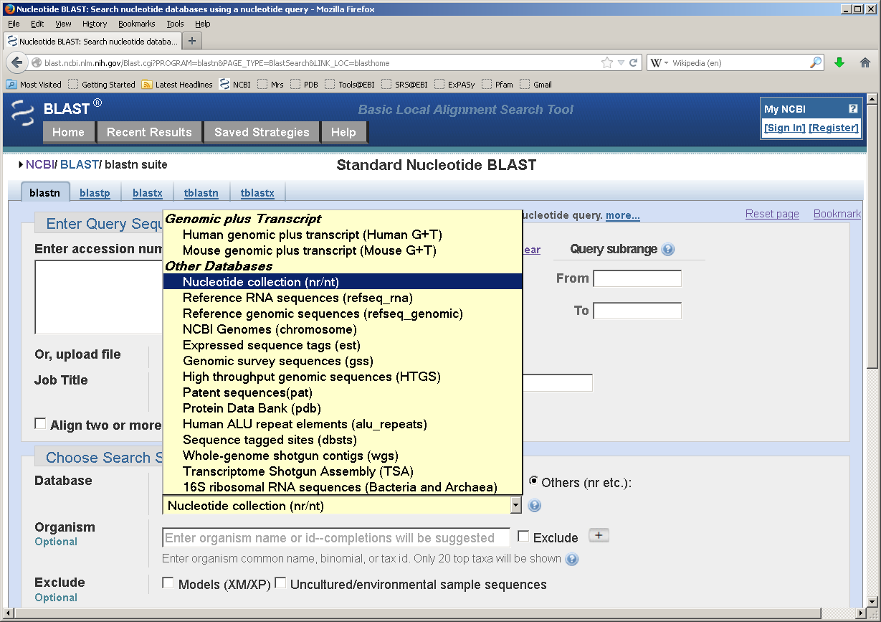
Список банков

Slide 20
«Функциональные» разделы GenBank – ENA – DDBJ
EST – expression sequence tags -короткие ( < 800 п.н.) фрагменты mРНК, прочтенные с низким качеством. Технология позволяет получать много EST. Используются для обнаружения интронов в генах.
STS – sequence-tagged sites – короткие (200 – 500 п.н.) геномные последовательности, уникальные в геноме. Использовались как опорные точки для картирования и сборки геномов
GSS – genome survey sequences – вроде EST, но геномные. Как их используют сейчас – не знаю ☹

Slide 21
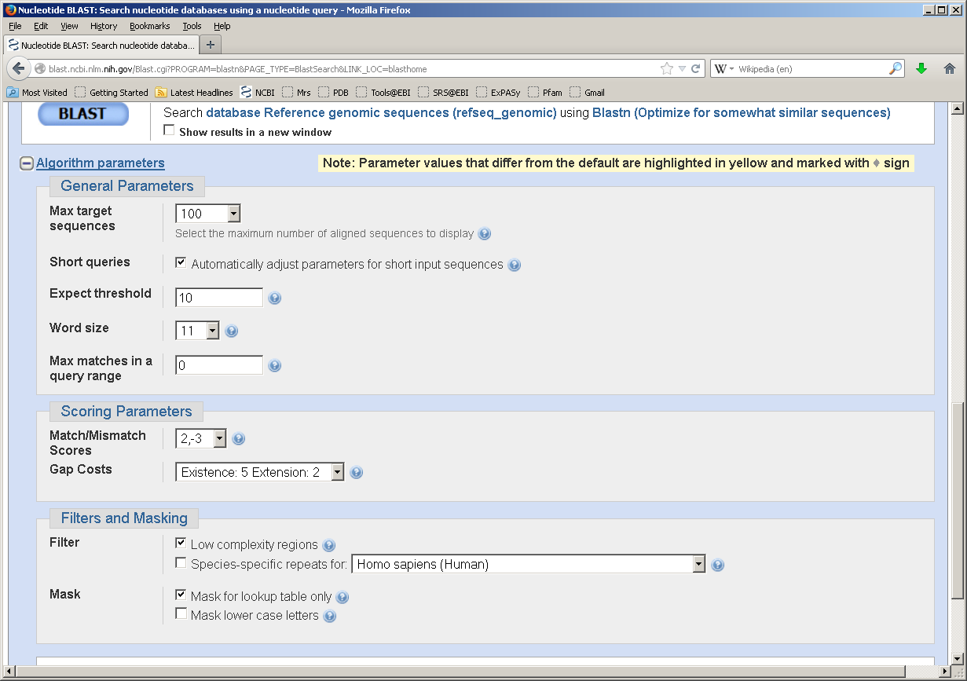
Дополнительные параметры
Эти параметры часто приходится задавать

Slide 22
Локальный BLAST Standalone BLAST
Инcтрукцию см. на сайте:
https://kodomo.fbb.msu.ru/wiki/Main/blast
©Ю.Пеков (y07)

Slide 23
Standalone BLAST
Локальный (standalone) BLAST можно установить на свой компьютер (BLAST+ пакет)
Установлен на kodomo
Для поиска в локальном файле db.fasta нужно сначала создать создать БД в формате blast

Slide 24
Подготовка банка
>makeblastdb -in db.fasta -dbtype nucl
Запуск blastn
>blastn -task blastn -query query.fasta -db db.fasta

Slide 25
Дополнительные параметры
>blastn -task blastn -query query.fasta -db test.fasta -out blast.out -evalue 0.001 -word_size 7 -outfmt 7
>blastn -help

Slide 26
Удаленный бласт
> blastn -task blastn -query query.fasta -db refseq_rna -out blast.out -evalue 0.001 -word_size 7 -outfmt 7 -remote
-entrez_query 'arabidopsis[orgn]'

Slide 27
Бласт двух последовательностей
>blastn -task blastn -query seq1.fasta -subject seq2.fasta

Slide 28
Конец

Slide 29
Парное выравнивание
Матрица весов замен
Штрафы за делеции/вставки
Вес выравнивания
Оптимальное выравнивание
Глобальное
Локальное
Карта локального сходства (см. слайд …)
Матрица по умолчанию: 2; -3;
5; 2

Slide 30
E-value
Математическое ожидание E числа случайных находок с весом X ≥ S легко вычисляется из формы для вероятности:
E = N/ 2^{S’}
Здесь N = n*m – «объём» области перебора; n – длина входной последовательности, m – суммарное число нуклеотидов в области поиска.
S’ – нормализованный вес выравнивания, или вес в битах.
ЛЕКТОРУ: повторение!!! ААл

Slide 31
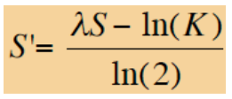
Вес в битах S’
S – обычный вес,
λ и K – коэффициенты, зависящие
от системы весов
Вес в битах отражает объём перебора , необходимый для получения случайно ОДНОГО выравнивания такого качества.
Согласно теории Карлина-Альтшуля, если вес в битах равен 30, то это значит, что надо перебрать 2³⁰ пар случайных фрагментов , чтобы пoлучить случайно их выравнивание с таким весом в битах.

Slide 32
Параметры λ и K
Параметры λ и K зависят от матрицы весов замен и штрафов за гэпы и вычисляются специальным скриптом.
Теорема К.-А. состоит в том, что для каждой системы весов существуют λ и K такие, что вероятность получить случайно находку с весом X ≥ S примерно (асимптотически) равна
P(S) = 2^{-S’}
См. хороший текст о BLAST:
http://homepages.ulb.ac.be/~dgonze/TEACHING/stat_scores.pdf

Slide 33
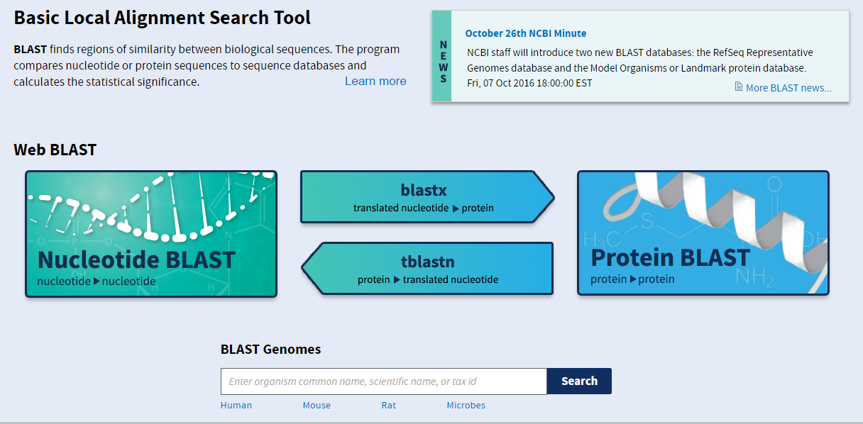
BLAST в NCBI

Slide 34
Входные данные
Последовательность или несколько последовательностей
Область поиска
База данных: Nucleotide, Refseq genomic, Refseq representative genomic, Refseq RNA и другие
Таксон любого уровня – ограничить или исключить
Исключить Uncultured/environmental sample sequences
Любой запрос по полям
ИЛИ
Align two or more sequences
Вариант алгоритма

Slide 35
Параметры
Порог E-value
Максимальное число находок
Порог максимального числа находок в одной последовательности (по умолчанию порог отменен)
Длина слова: 7, 11 или 15 для BLASTN чем меньше, тем меньше риск пропустить достоверную находку, но больше время работы
Фильтр участков малой сложности во входной последовательности; например, не искать находки по полиA участкам
Фильтр известных классов повторов в геноме определенного вида
Параметры выравнивания

Slide 36
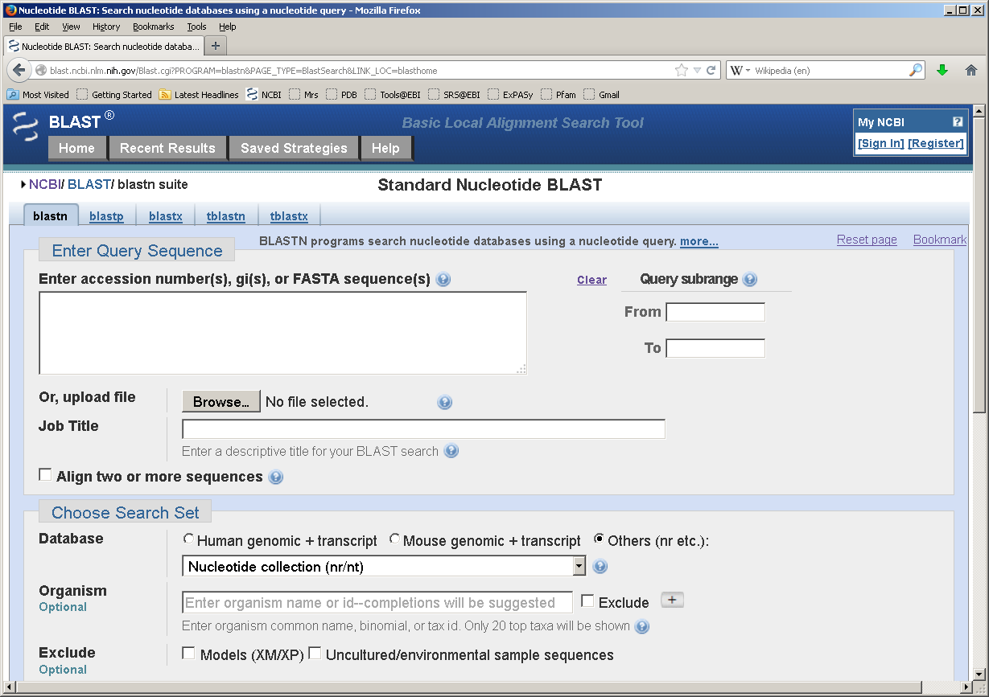
Веб-интерфейс на сайте NCBI

Slide 37
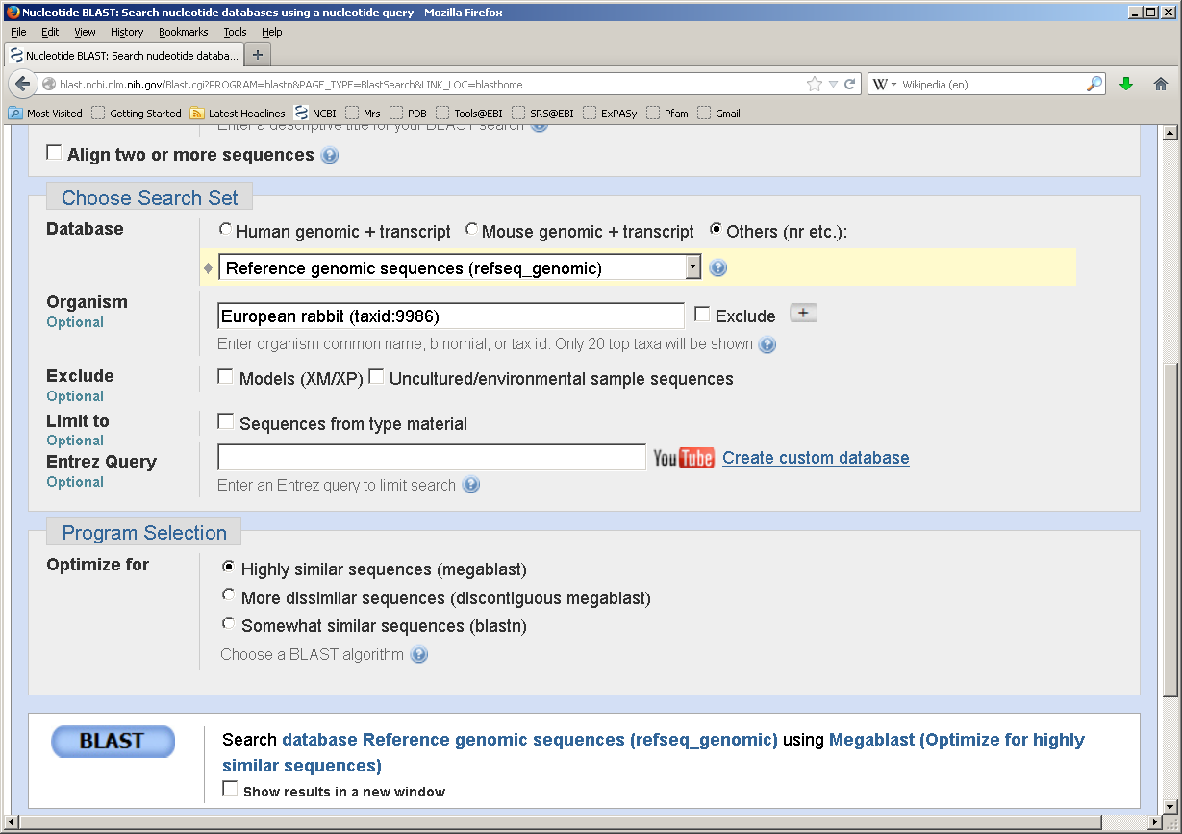
Выбор варианта BLASTN (по умолчанию стоит megablast)

Slide 38
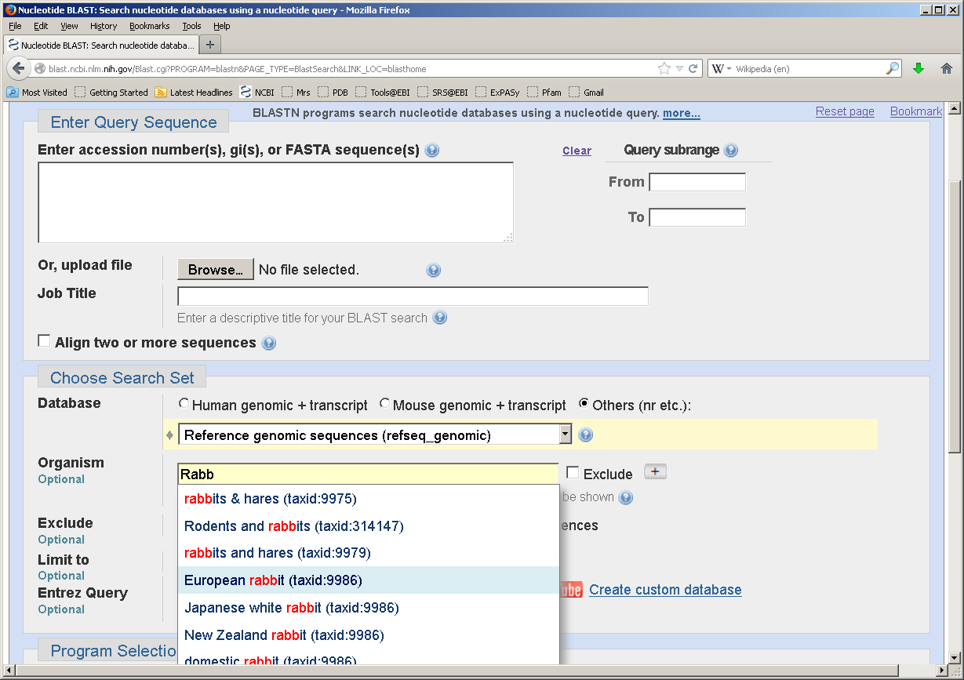
Ограничение поиска организмом или таксоном

Slide 39
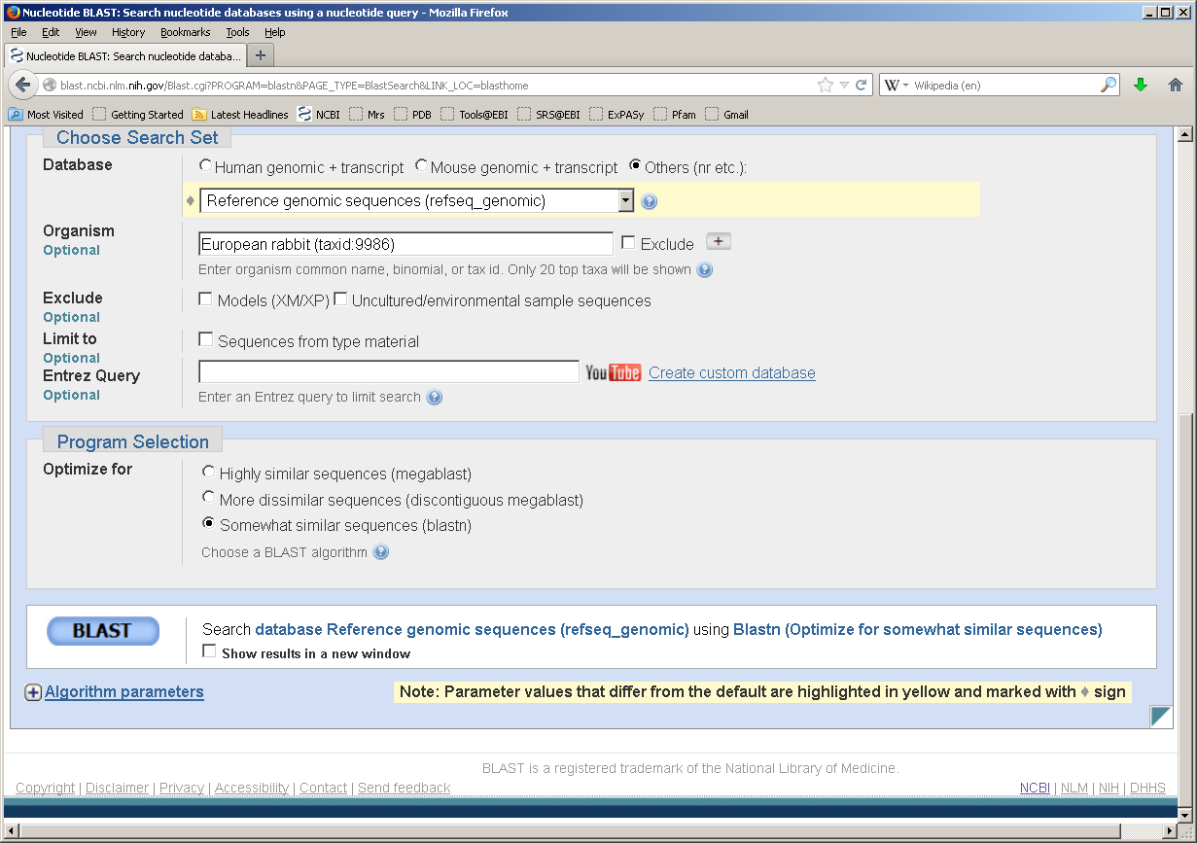
Дополнительные параметры

